Slide 1
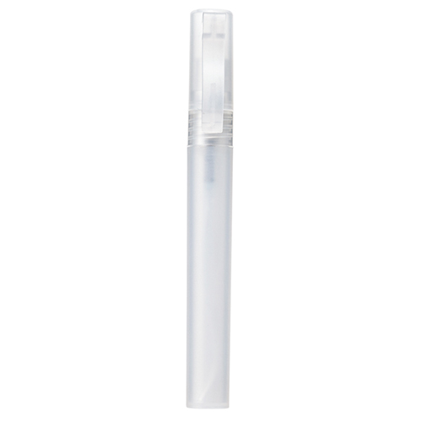
【提案書】
ペン型スプレーボトル
特徴
除菌液を詰めて持ち歩きたい場合に最適な、シンプルなデザインのペン型スプレーボトルです。ボタンやドアノブなど、気になる箇所にシュッと手軽にひと吹きできますのでとっても便利です。
納期
納期スペース
仕様
素 材 ： PP
サイズ ： 138×21×15mm
容 量 ： 10ml
包 装 ： 台紙付ポリ入
お見積
お見積りスペース

